Slide 1
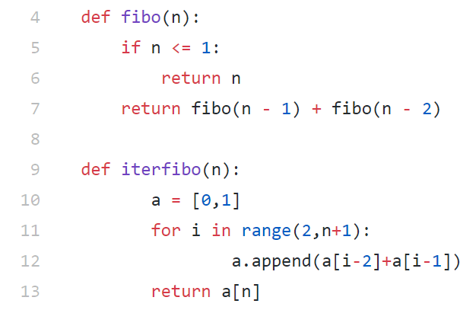
피보나치 함수의 반복적 구현

Slide 2
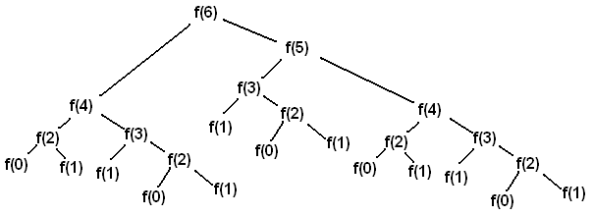
재귀적 구현의 시간복잡도
O(2^{n})

Slide 3
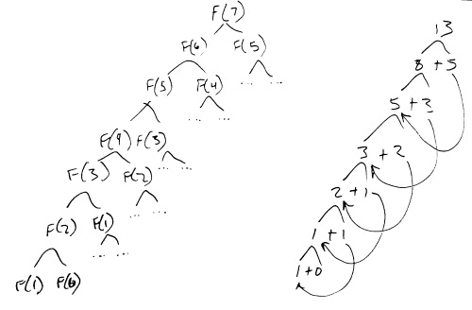
반복적 구현의 시간복잡도
O(n)

Slide 4
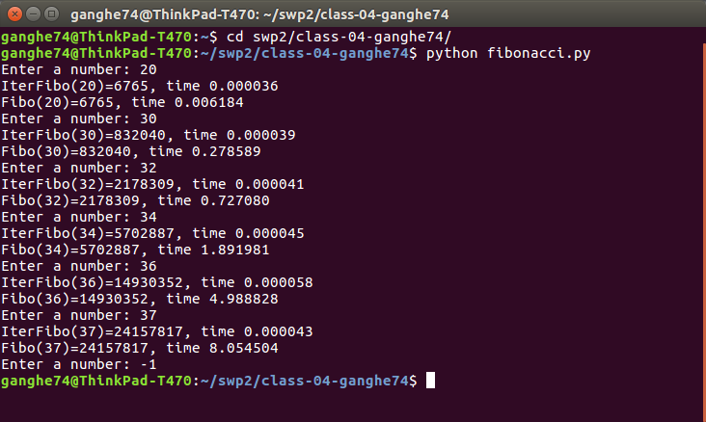
비교

Slide 5
